Slide 1
Прикидка
результата
Урок 22
Математика 5 класс
по учебнику И.И.Зубаревой, А.Г.Мордковича

Slide 2
Прикидка результата
Цели урока:

Slide 3
№1. Выполните действия и округлите результат:
а)Найдите сумму чисел 17 и 32;
17 + 32 = 49 ≈ 50

Slide 4
№1. Выполните действия и округлите результат:
б)Найдите разность чисел 87 и 32;
87 - 33 = 54 ≈ 50

Slide 5
№1. Выполните действия и округлите результат:
в)Найдите произведение 25 и 14;
25 · 14 = 1400:2:2=350 ≈400

Slide 6
№1. Выполните действия и округлите результат:
г)Найдите частное чисел 56 и 7;
56 : 7 = 8 ≈ 10

Slide 7
№ 2.

Slide 8
Каким будет старший разряд суммы чисел:
2) Какая цифра будет в этом разряде?
а) 21549 и 876
б) 9307 и 7888

Slide 9
Каким будет старший разряд разности чисел:
2) Какая цифра будет в этом разряде?
а) 36905 и 8542
б) 120341 и 97706

Slide 10
Каким будет старший разряд произведения и частного чисел:
2) Какая цифра будет в этом разряде?
а) 5508 и 102
б) 5508 и 102

Slide 11
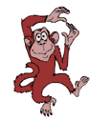
ФИЗКУЛЬТМИНУТКА

Slide 12
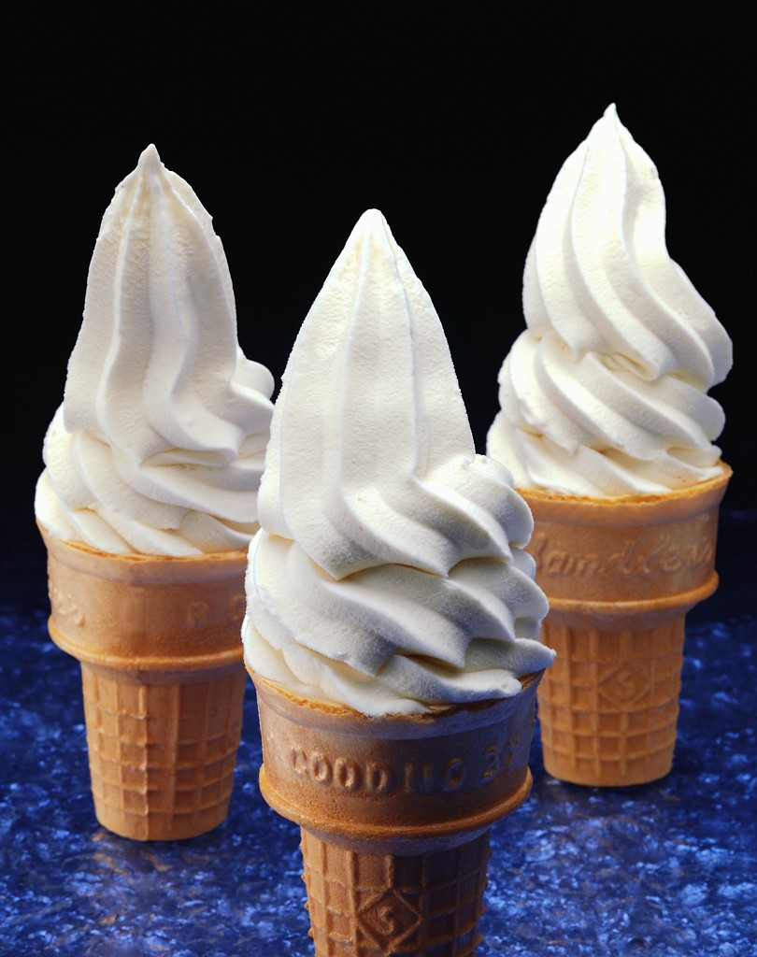
№3. а) У Алеши 105 рублей.
Хватит ли Алеше денег на 7 мороженых, если одно стоит 14 р. 90 коп.?
А если мороженое стоит 19 рублей?

Slide 13
№4. Округлить числа до сотен:
  67544
  8975
  999999
  3941

Slide 14
Подведение итогов урока

Slide 15
Домашнее задание: с.48 повторить правило, с.52 контр.задания
№ 162, 165а,б

